Slide 1


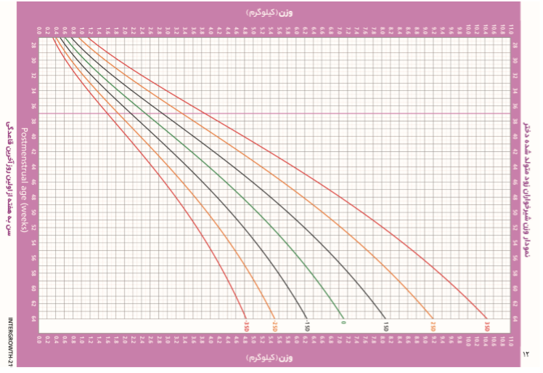

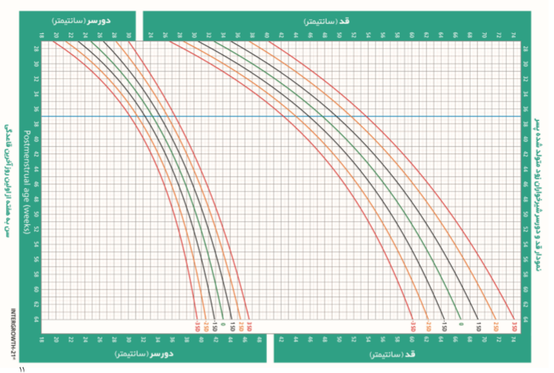
راهنمای ثبت نمودار رشد نوزادان نارس
گروه سلامت نوزادان و کودکان
شهریور ماه 1404

Slide 2

درجهان امروزمابه دليل اشتباهات زيادي كه مرتكب شده ايم،مقصريم اما بزرگترين اشتباه ما يا بهتر بگويم جنايتي كه مرتكب شده ايم بي توجهي به نوزادان وكودكان بوده است.بسياري ازنيازهارا مي توان به بعد موكول كرد اما در مورد كودكان اين چنين نيست زيرا همين لحظه استخوانش درحال تكميل شدن،خونش درحال ساخته شدن وشعور و احساسش درحال رشد است.به همين دليل نيازهايش را نمي توانيم به فردا موكول كنيم زيرا اسم او امروز است. گابريال ميسترال شاعر شيليايي وبرنده جايزه نوبل در ادبيات

Slide 3
منظور از پایش رشد کودکان چیست و چه اهمیتی دارد؟
وزن کردن مرتب و دوره ای کودک به همراه رسم منحنی رشد را "پایش رشد" می نامیم.
بررسی شاخص هایی مانند دور سر، وزن، قد و دور میانه بازو کودکان
این بررسی ها از اولین ویزیت های نوزادی شروع می شود
با افزایش سن کودک تواتر مراجعات کمتر می شود اما موضوع همچنان مهم است
رشد دور سر در ویزیت کودکان تا سن18ماهگی مورد توجه قرار می گیرد
مسئول انجام این پایش، مراقب سلامت یا بهورز است
برای تفسیر دقیق نمودارهای رشدلازم است هر3نمودار وزن برای سن، وزن برای قد و قد برای سن بررسی شوند

Slide 4
(development)و تکامل (growth) رشد
رشد (growth) به معنی افزایش اندازه بدن و تکامل (development) به معنی افزایش عملکرد‌های مربوط به بدن و ذهن است. ویژگی‌های ژنتیکی و محیطی، عاطفی و اجتماعی، نحوه رشد و تکامل کودک را در دوران کودکی تعیین می‌کند. انداره‌گیری‌هایی که باید در نمودار‌های رشد بررسی و پیگیری شوند، شامل موارد زیر است:
قد (Height)
وزن (Weight)
دور سر (Head circumference)

Slide 5
ارزیابی وزن
توصیه می شود که وزن با ابزار دقیقی سنجیده شود(ابزار توزین دیجیتالی با دقت100گرم)
کودک در شرایط آرامش توزین شود(با سرعت و دقت کار را انجام دهید)
کفش و لباس ها و پوشک خارج شده باشد(اتاق گرم باشد)
نمودار رشد کودک را برای والدین توضیح دهید( عدم آموزش در این زمینه جزو مشکلات واحدهای محیطی)
از فعالیت های مثبت والدین قدردانی کنید.

Slide 6
تعرف نوزاد نارس
به نوزادانی که قبل از 37 هفتگی( پیش از 36 هفته و 6 روز ) متولد شوند نارس گفته می­شود.
علائم نوزاد نارس
- وزن کمتر از 2.5 کیلوگرم
- اندازه کوچک بدن
- اندازه بزرگ سر نسبت به کل بدن

Slide 7
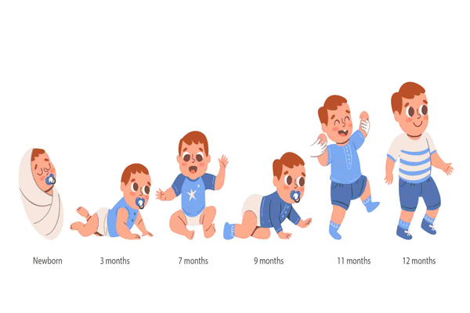
ارزیابی رشد نوزاد نارس

Slide 8
نمودار رشد نوزاد نارس
برای کودکانی که به صورت نارس به دنیا می‌آیند معمولا در 2 سال اول باید قد و وزن براساس سن بارداری رسم شود. براین اساس که با کم کردن تعداد هفته‌های نارسی کودک، از سن فعلی‌اش می‌توان این تطبیق را انجام داد.
در طول دو سال اول زندگی باید کودک براساس نمودار رشد مخصوص نوزادان نارس رشد کند و از فرمولی خاص برای تعیین نحوه رشد استفاده کرد. اما بعد از 2 سالگی میتوان نحوه رشد کودک را به نمودار رشد استانداردی که وجود دارد منتقل کرد.

Slide 9
منحنی های رشد کودکان
منحنی intergrowth- 21st
برای نوزادانی که با سن بارداری کمتر از 37 هفته بدنیا آمدند
پس از ترخیص از بیمارستان از هفته 28 تا 64 بارداری
منحنی های MGRS
برای کودکان ترم
برای کودکان زود متولد شده پس از هفته 64 بارداری با محاسبه سن اصلاح شده

Slide 10
تعریف سن تقویمی و سن اصلاح شده:
سن تقویمی: محاسبه سن از زمان تولد بدون در نظر گرفتن سن بارداری هنگام تولد
سن اصلاح شده : محاسبه سن بر اساس سن بارداری هنگام تولد

Slide 11
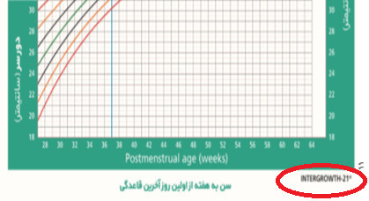
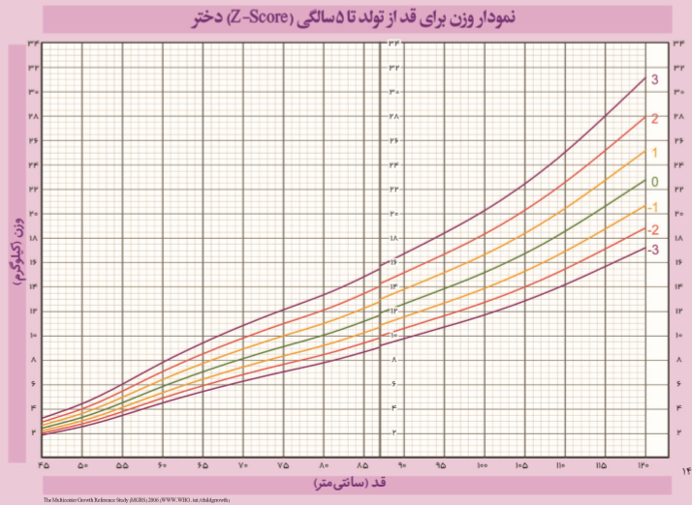
منحنی intergrowth- 21st
برای بررسی وزن، قد و دورسر نوزادانی که با سن بارداری کمتر از 37 هفته به دنیا آمده اند، پس از ترخیص از بیمارستان منحنی هایintergrowth-21 st استفاده شود. (درج شده در دفترچه پایش رشد کودکان زود متولد شده)
این منحنی برای نوزادانی که با سن بارداری 28 تا 36 هفته به دنیا آمده اند مورد استفاده قرار می گیرند.

Slide 12

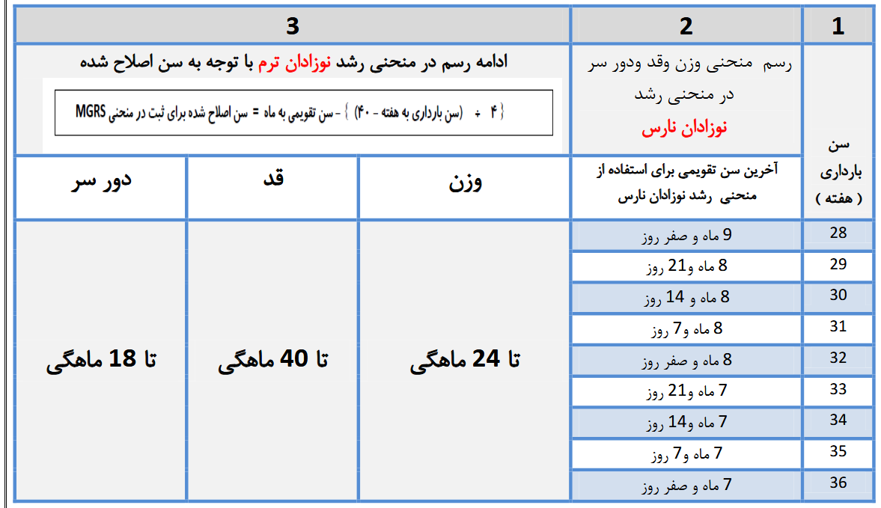
منحنی intergrowth- 21st
رسم منحنی رشد شیرخواران نارس برحسب سن بارداری طبق جدول زیرتا اخرین سن تقویمی مشخص شده درستون 2 در منحنی رشد نارس و بعد ازآن در منحنی های رشدترم طبق ستون 3 رسم می شود، با این تفاوت که برای رسم در منحنی رشد ترم باید سن شیرخوار اصلاح شود.

Slide 13
چگونگی استفاده ازمنحنی های رشد کودکان
1.محاسبه سن تقویمی کودک جهت انتخاب نوع نمودار مناسب (intergrowth- 21 st یا (MGRS
(اگر سن تقویمی را به هفته حساب کرده و به هفته تولد اضافه کنیم می توانیم از ستون دوم جدول برای تشخیص نوع نمودار استفاده کنیم)
2. مشاهده ستون سوم (آخرین سن تقویمی برای استفاده از منحنی intergrowth- 21 st ) و مقایسه با سن تقویمی بدست آمده)

Slide 14
منحنی intergrowth- 21st
آخرین سن تقویمی که این نمودارها برای شیرخوار استفاده می شوند بر حسب سن بارداری او در جدول شماره یک نوشته شده است و پس از رسیدن به آخرین سن منحنی های intergrowth- 21 st برای پایش رشد کودک از نمودارهای معمول کودک سالم منحنی های(MGRS) The Multicenter Growth Reference Study سازمان جهانی بهداشت استفاده شود.

Slide 15
جدول (1):چگونگی استفاده از منحنی های intergrowth- 21st
آخرین سن اصلاح شده برای استفاده از منحنی MGRS |  |  | سن اصلاح شده برای استفاده از منحنی MGRS | آخرین سن تقویمی برای استفاده از منحنی intergrowth- 21 st | آخرین سن بارداری برای استفاده از منحنی intergrowth- 21 st | سن بارداری هنگام تولد ( هفته )
دورسر | قد | وزن
18 ماه | 40 ماه | 24 ماه | 6 ماه | 9 ماه و صفر روز | 64 هفته | 28
18 ماه | 40 ماه | 24 ماه | 6 ماه | 8 ماه 21 روز | 64 هفته | 29
18 ماه | 40 ماه | 24 ماه | 6 ماه | 8 ماه 14 روز | 64 هفته | 30
18 ماه | 40 ماه | 24 ماه | 6 ماه | 8 ماه 7 روز | 64 هفته | 31
18 ماه | 40 ماه | 24 ماه | 6 ماه | 8 ماه صفر روز | 64 هفته | 32
18 ماه | 40 ماه | 24 ماه | 6 ماه | 7 ماه و 21 روز | 64 هفته | 33
18 ماه | 40 ماه | 24 ماه | 6 ماه | 7 ماه 14 روز | 64 هفته | 34
18 ماه | 40 ماه | 24 ماه | 6 ماه | 7 ماه 7 روز | 64 هفته | 35
18 ماه | 40 ماه | 24 ماه | 6 ماه | 7 ماه صفر روز | 64 هفته | 36

Slide 16
منحنی های(MGRS) The Multicenter Growth Reference Study
این نمودارهای برای کودکان ترم و برای کودکان زود متولد شده (پس از 64 هفته) با محاسبه سن اصلاح شده تکمیل می شود.

Slide 17
چگونگی استفاده از منحنی های MGRS در شیرخواران نارس
* برای رسم نمودار رشد شیرخوار نارس در نمودار رشد شیرخوار ترم (MGRS) باید سن اصلاح شده محاسبه گردد :
الف: ابتدا سن بارداری تولد شیرخوار( به هفته )، از هفته 40 بارداری کم می کنیم جواب می شود " تعداد هفته هایی که شیرخوار نسبت به نوزادان ترم زودتر به دنیا آمده است" .
ب: عدد بدست آمده را به 4 تقسیم می کنیم تا به ماه و هفته تبدیل گردد.
ج:برای رسم منحنی ، عدد بدست آمده را از سن تقویمی ( به ماه)شیرخوار در حال حاضر کم می کنیم تا بتوانیم شروع رسم منحنی شیرخواری که نارس به دنیا آمده را در منحنی رشد شیرخوار ترم انجام دهیم .
{ 4 ÷ (سن بارداری به هفته – 40)}- سن تقویمی به ماه = سن اصلاح شده برای ثبت در منحنی MGRS

Slide 18
جدول (1):چگونگی استفاده از منحنی های intergrowth- 21st
آخرین سن اصلاح شده برای استفاده از منحنی MGRS |  |  | سن اصلاح شده برای استفاده از منحنی MGRS | آخرین سن تقویمی برای استفاده از منحنی intergrowth- 21 st | آخرین سن بارداری برای استفاده از منحنی intergrowth- 21 st | سن بارداری هنگام تولد ( هفته )
دورسر | قد | وزن
18 ماه | 40 ماه | 24 ماه | 6 ماه | 9 ماه و صفر روز | 64 هفته | 28
18 ماه | 40 ماه | 24 ماه | 6 ماه | 8 ماه 21 روز | 64 هفته | 29
18 ماه | 40 ماه | 24 ماه | 6 ماه | 8 ماه 14 روز | 64 هفته | 30
18 ماه | 40 ماه | 24 ماه | 6 ماه | 8 ماه 7 روز | 64 هفته | 31
18 ماه | 40 ماه | 24 ماه | 6 ماه | 8 ماه صفر روز | 64 هفته | 32
18 ماه | 40 ماه | 24 ماه | 6 ماه | 7 ماه و 21 روز | 64 هفته | 33
18 ماه | 40 ماه | 24 ماه | 6 ماه | 7 ماه 14 روز | 64 هفته | 34
18 ماه | 40 ماه | 24 ماه | 6 ماه | 7 ماه 7 روز | 64 هفته | 35
18 ماه | 40 ماه | 24 ماه | 6 ماه | 7 ماه صفر روز | 64 هفته | 36

Slide 19
تمرین

Slide 20
مثال 1:
تاریخ تولد شیرخواری که در سن بارداری 29 هفتگی بدنیا آمده است، برابر1400/2/20 می باشد، شیرخوار در تاریخ 1400/10/15 به پایگاه سلامت مراجعه نموده است سن تقویمی شیرخوار را محاسبه نمایید.

Slide 21
پاسخ سوال یک:
در محاسبه سن تقویمی سن بارداری هنگام تولد در نظر گرفته نمی شود بنابراین از تاریخ تولد کودک سن محاسبه می شود و برابر است با 7 ماه 25 روز (61هفته و1 روز)
آخرین سن اصلاح شده برای استفاده از منحنی MGRS |  |  | سن اصلاح شده برای استفاده از منحنی MGRS | آخرین سن تقویمی برای استفاده از منحنی intergrowth- 21 st | آخرین سن بارداری برای استفاده از منحنی intergrowth- 21 st | سن بارداری هنگام تولد ( هفته )
دورسر | قد | وزن
18 ماه | 40 ماه | 24 ماه | 6 ماه | 8 ماه 21 روز | 64 هفته | 29
منحنی intergrowth- 21st

Slide 22
مثال 2:
تاریخ تولد شیرخواری که در سن بارداری 29 هفتگی بدنیا آمده است برابر 1400/2/20 می باشد، شیرخوار در تاریخ 1401/10/15 به پایگاه سلامت مراجعه نموده است، از کدام نمودار رشد استفاده می شود؟

Slide 23
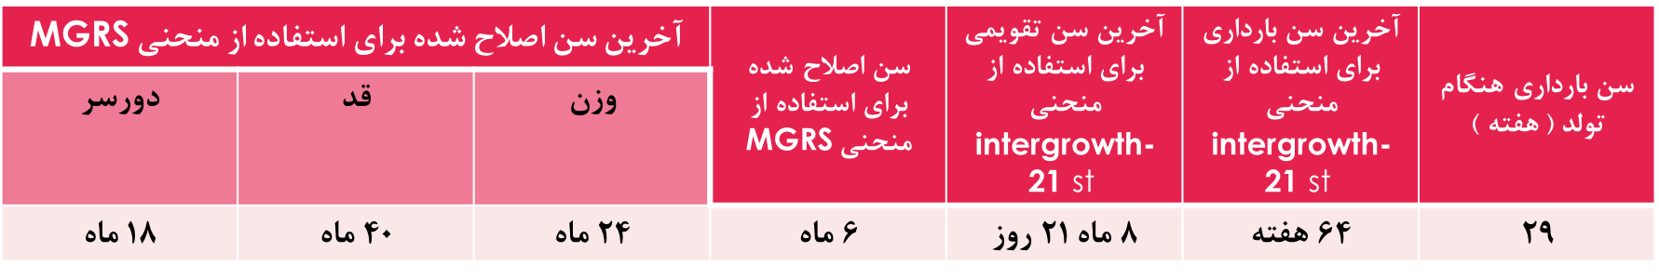
پاسخ مثال دو :
سن تقویمی این کودک 1 سال 7 ماه و 25 روزکه اگر به هفته محاسبه کنیم می شود 19 ماه و 25 روز که مطابق جدول یک تا 64 هفته بارداری می توان از منحنی intergrowth- 21st می توان استفاده نمود
در مثال بالا کودک ما 79 هفته و 3 روز بوده که با احتساب 29 هفته بارداری می شود: 108 هفته و 3 روزپس باید از منحنی های MGRSالبته با سن اصلاح شده استفاده نمود.

Slide 24
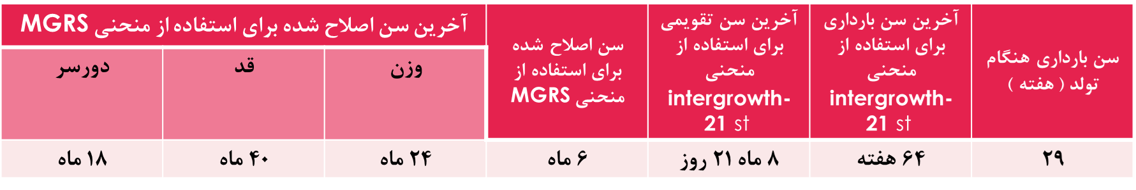
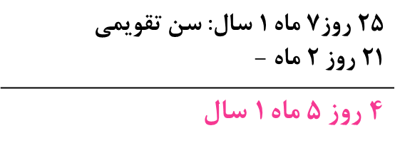
محاسبه سن اصلاح شده:
1- ابتدا سن بارداری هنگام تولد از 40 هفته بارداری کم شود. تعداد هفته بارداری که زود متولد شده است برابر با 11=29-40
2- برای تبدیل تعداد هفته بارداری زود متولد شده11 به 4 تقسیم می شود: 2 ماه 3 هفته = 4÷11
3- تعداد ماه زود متولد شده از سن تقویمی کم شود سن اصلاح شده بدست می آید:

Slide 25
مثال 3:
تاریخ تولد شیرخوار پسر که در سن بارداری 34 هفتگی بدنیا آمده است برابر 1400/1/23 می باشد، شیرخوار در تاریخ 1400/10/15 به پایگاه سلامت مراجعه نموده است، با توجه به نتایج اندازه گیری وزن:kg 7/5 ، قد cm 62و دورسر :cm 43 منحنی های رشد و دورسر شیرخوار را رسم نمایید.

Slide 26
جدول (1):چگونگی استفاده از منحنی های intergrowth- 21st
آخرین سن اصلاح شده برای استفاده از منحنی MGRS |  |  | سن اصلاح شده برای استفاده از منحنی MGRS | آخرین سن تقویمی برای استفاده از منحنی intergrowth- 21 st | آخرین سن بارداری برای استفاده از منحنی intergrowth- 21 st | سن بارداری هنگام تولد ( هفته )
دورسر | قد | وزن
18 ماه | 40 ماه | 24 ماه | 6 ماه | 9 ماه و صفر روز | 64 هفته | 28
18 ماه | 40 ماه | 24 ماه | 6 ماه | 8 ماه 21 روز | 64 هفته | 29
18 ماه | 40 ماه | 24 ماه | 6 ماه | 8 ماه 14 روز | 64 هفته | 30
18 ماه | 40 ماه | 24 ماه | 6 ماه | 8 ماه 7 روز | 64 هفته | 31
18 ماه | 40 ماه | 24 ماه | 6 ماه | 8 ماه صفر روز | 64 هفته | 32
18 ماه | 40 ماه | 24 ماه | 6 ماه | 7 ماه و 21 روز | 64 هفته | 33
18 ماه 1 سال و 6 ماه) | 40 ماه ( 3سال و 4 ماه) | 24 ماه ( 2 سال) | 6 ماه | 7 ماه 14 روز | 64 هفته | 34
18 ماه | 40 ماه | 24 ماه | 6 ماه | 7 ماه 7 روز | 64 هفته | 35
18 ماه | 40 ماه | 24 ماه | 6 ماه | 7 ماه صفر روز | 64 هفته | 36

Slide 27
پاسخ به سوال 3
مشاهده ستون مربوط به آخرین سن تقویمی برای استفاده از منحنی intergrowth- 21 st برای سن بارداری هنگام تولد : برای سن تولد 34 هفته تا سن تقویمی 7 ماه 14 روز باید از منحنی فوق استفاده کرد.
محاسبه سن تقویمی کودک : 8 ماه 22 روز
انتخاب نوع نمودار مناسب (intergrowth- 21 st یا (MGRS برای کودک:
روش اول : به هفته می شود 32 هفته و 22 روز که اگر با 34 هفته بارداری جمع کنیم 66 هفته و 22 روز شده پس باید برای این کودک منحنیMGRS استفاده شود.)
روش دوم : با توجه به آخرین سن تقویمی و سن بارداری هنگام تولد ، برای سن بارداری 34 هفته تا سن تقویمی 7 ماه 14 روز از منحنی intergrowth- 21 st استفاده می شود و در حال حاضر کودک 8 ماه 22 روز است باید از منحنی MGRS استفاده کرد
محاسبه سن اصلاح شده جهت استفاده از نمودار MGRS: روش اول
6 هفته = 34-40 1 ماه 2 هفته =4÷6
8 ماه 22 روز – 1 ماه 14 روز
7 ماه 8 روز سن اصلاح شده

Slide 28
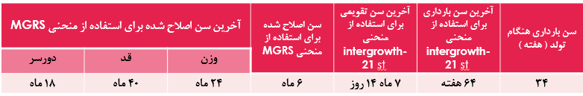
ادامه پاسخ به سوال 3
محاسبه سن اصلاح شده جهت استفاده از نمودار MGRS: روش دوم استفاده از ستون چهار جدول شماره یک
برای این روش ستون چهارم را مبنا قرار داده حاصل تفریق ستون سوم (مربوط به سن بارداری مورد نظر ) از سن تقویمی را به 6 ماهگی اضافه می کنیم حاصل سن اصلاح شده کودک می باشد. در مثال 3 کودک در سن 7 ماه 14 روز دارای سن اصلاح شده 6 ماهگی است که از سن تقویمی 8 ماه 22 روز تفریق و حاصل را (1 ماه 8 روز ) به 6 ماه اضافه کرده سن اصلاح شده برابر است با 7ماه 8 روز
8 ماه 22 روز – 7 ماه 14 روز
1 ماه 8 روز

Slide 29
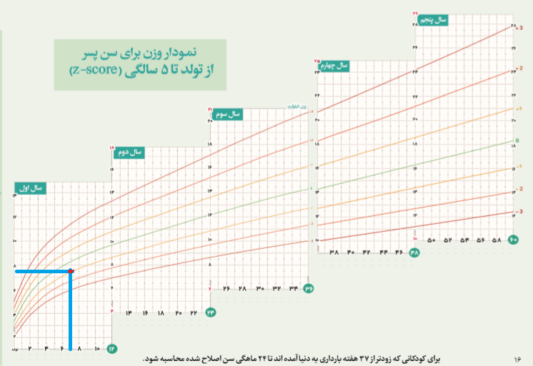
ادامه پاسخ به سوال شماره 3:

Slide 30
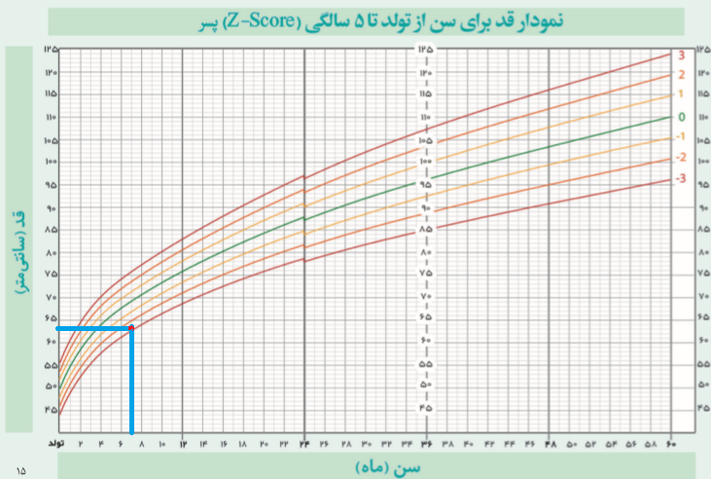
ادامه پاسخ به سوال شماره 3:

Slide 31
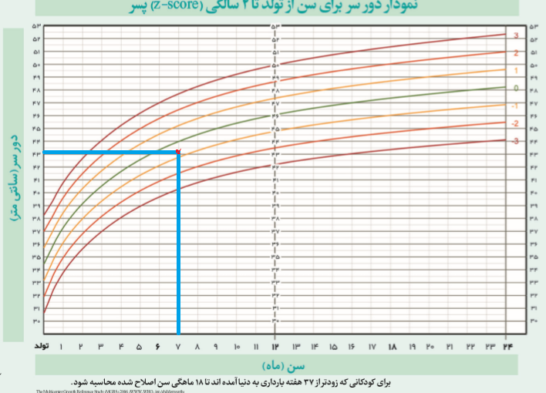
ادامه پاسخ به سوال شماره 3:

Slide 32
مثال 4:
تاریخ تولد شیرخوار دختر که در سن بارداری 29 هفتگی بدنیا آمده است برابر 1400/2/20 می باشد، شیرخوار در تاریخ 1400/10/15 به پایگاه سلامت مراجعه نموده است، با توجه به نتایج اندازه گیری وزن: 6kg ، قد 60cm و دورسر : 40 cm منحنی های رشد و دورسر شیرخوار را رسم نمایید.

Slide 33
جدول (1):چگونگی استفاده از منحنی های intergrowth- 21st
آخرین سن اصلاح شده برای استفاده از منحنی MGRS |  |  | سن اصلاح شده برای استفاده از منحنی MGRS | آخرین سن تقویمی برای استفاده از منحنی intergrowth- 21 st | آخرین سن بارداری برای استفاده از منحنی intergrowth- 21 st | سن بارداری هنگام تولد ( هفته )
دورسر | قد | وزن
18 ماه | 40 ماه | 24 ماه | 6 ماه | 9 ماه و صفر روز | 64 هفته | 28
18 ماه | 40 ماه | 24 ماه | 6 ماه | 8 ماه 21 روز | 64 هفته | 29
18 ماه | 40 ماه | 24 ماه | 6 ماه | 8 ماه 14 روز | 64 هفته | 30
18 ماه | 40 ماه | 24 ماه | 6 ماه | 8 ماه 7 روز | 64 هفته | 31
18 ماه | 40 ماه | 24 ماه | 6 ماه | 8 ماه صفر روز | 64 هفته | 32
18 ماه | 40 ماه | 24 ماه | 6 ماه | 7 ماه و 21 روز | 64 هفته | 33
18 ماه | 40 ماه | 24 ماه | 6 ماه | 7 ماه 14 روز | 64 هفته | 34
18 ماه | 40 ماه | 24 ماه | 6 ماه | 7 ماه 7 روز | 64 هفته | 35
18 ماه | 40 ماه | 24 ماه | 6 ماه | 7 ماه صفر روز | 64 هفته | 36

Slide 34
پاسخ مثال 4:
طبق جدول شماره یک، برای سن بارداری هنگام تولد 29 هفته، تا سن تقویمی 8 ماه 21 روز باید از منحنی intergrowth- 21 st استفاده کرد. بنابراین با توجه به اینکه شیرخوار 7 ماه 25 روز دارد وزن ، قد و دورسر وی را روی منحنی های intergrowth- 21 st رسم می نماییم.
محاسبه سن بارداری به هفته جهت استفاده از نمودار intergrowth- 21 st: برای پیدا کردن سن جهت رسم نمودار لازم است سن تقویمی به تعداد هفته تبدیل و به سن بارداری هنگام تولد اضافه شود. برای این منظور تعداد ماه را در 4 ضرب و تعداد روز را به 7 تقسیم می کنیم.در مثال فوق سن تقویمی شیرخوار 7 ماه 25 روز است بنابراین
31 هفته و 4 روز = 28+3هفته و 4 روز 28 هفته= 4× 7 ماه 3 هفته و 4 روز= 7÷25 روز
60 هفته و 4 روز= 31هفته و 4 روز + 29 هفته بارداری

Slide 35
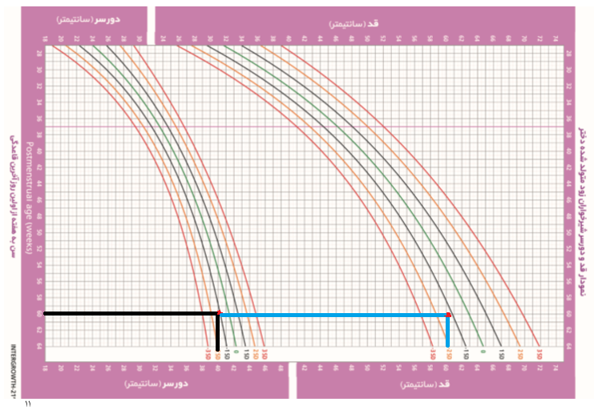
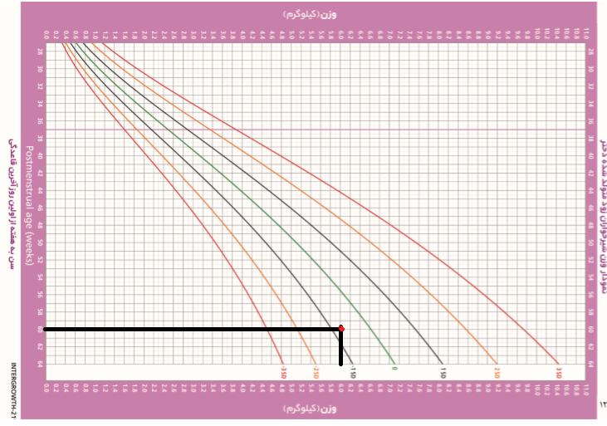
ادامه پاسخ مثال 4

Slide 36

با تشکر از توجه شما

